Slide 1

Modèle Naomi : aperçu et principales mises à jour des estimations de l’ONUSIDA pour 2023
Version du 7 décembre 2022

Slide 2
Sommaire
Contexte du modèle Naomi
Aperçu des méthodes
Mises à jour des estimations pour 2023
  Méthodes de modélisation
  Interface utilisateur
Pour l’utilisation du modèle : consultez les diapositives « Naomi : les étapes de base » dans le dossier des supports de formation

Slide 3
Modèle Naomi : objectifs
Produire des estimations locales solides en ce qui concerne plusieurs données pertinentes :
  Prévalence/nombre de personnes vivant avec le VIH
  Couverture des ART et lacunes
  Nouvelles infections
Stratifiées par sexe et par groupes d’âges de 5 ans
Pour la période actuelle ; projection à court terme pour la planification du programme
Approches initiales développées au Malawi et en Afrique du Sud en 2018.
Première utilisation pour le processus d’estimation de l’ONUSIDA en décembre 2019/janvier 2020.

Slide 4











L’équipe Naomi
Rob Ashton
Lekan Anifowoshe
Rachel Esra
Nick Dolan
Jeff Eaton
Rich Fitzjohn
Alex Hill
Emma Russell
Oli Stevens

Slide 5
Modèle Naomi : approche
Synthétiser et compiler plusieurs sources de données à l’échelle des districts
Population :
  Projections infranationales de l’INS (ou GPW, WorldPop)
  Spectrum national/admin 1
Enquêtes auprès des ménages :
  Prévalence du VIH
  Couverture des ART
  Infection récente
Dépistage prénatal du VIH
  Prévalence du VIH au CPN
  Couverture des ART avant la première visite CPN
Nombre de patients sous traitement antirétroviral :
  Rapports HMIS
Modèle statistique bayésien d’estimation sur une zone restreinte
Modéliser conjointement la prévalence du VIH, la couverture des ART et l’incidence du VIH

Slide 6
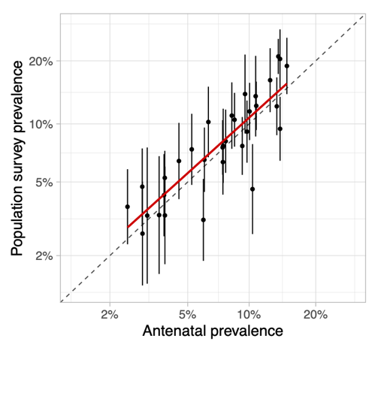
Méthodologies : estimation sur une zone restreinte
Améliorer la précision et l’exactitude des estimations des districts en combinant les éléments suivants :
Estimations de l’enquête (prévalence du VIH dans les districts)
Données auxiliaires (prévalence du dépistage CPN)
Structure spatiale (corrélation entre districts voisins)

Slide 7
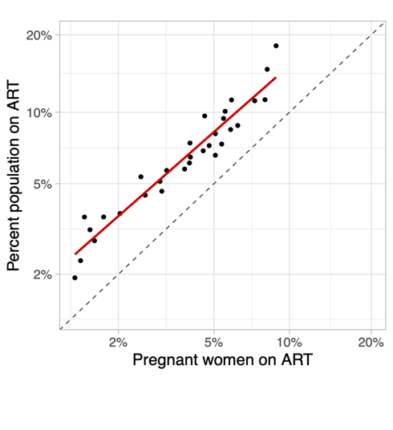
Méthodologies : estimation sur une zone restreinte
Modèle sur une zone restreinte de la couverture des ART
Couverture des ART avant la première visite CPN → Répartition spatiale relative de la couverture des ART de la population

Slide 8
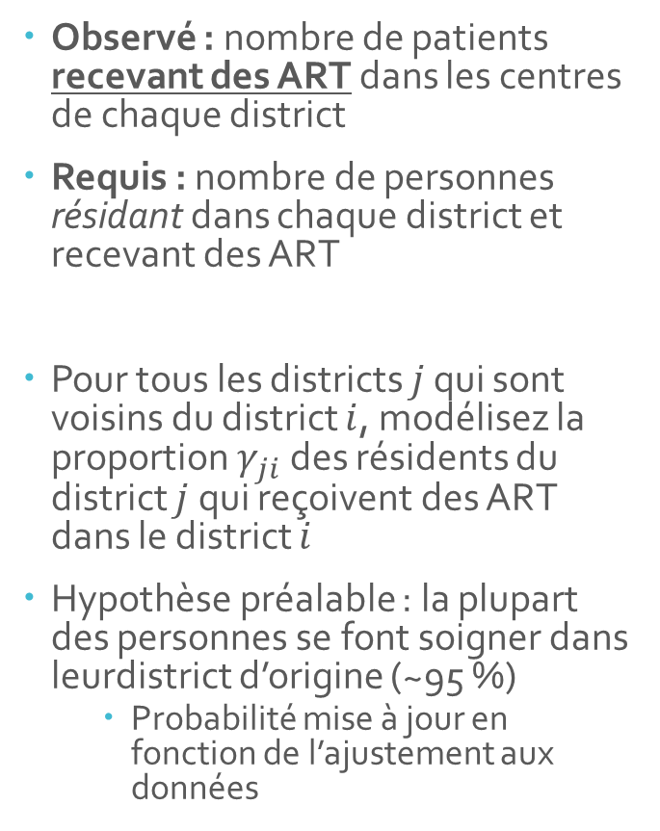
Visite au CPN : districts limitrophes
Observé : nombre de patients recevant des ART dans les centres de chaque district
Requis : nombre de personnes résidant dans chaque district et recevant des ART
Pour tous les districts $j$ qui sont voisins du district $i$, modélisez la proportion $γ_{ji}$ des résidents du district $j$ qui reçoivent des ART dans le district $i$
Hypothèse préalable : la plupart des personnes se font soigner dans leurdistrict d’origine (~95 %)
  Probabilité mise à jour en fonction de l’ajustement aux données

Slide 9
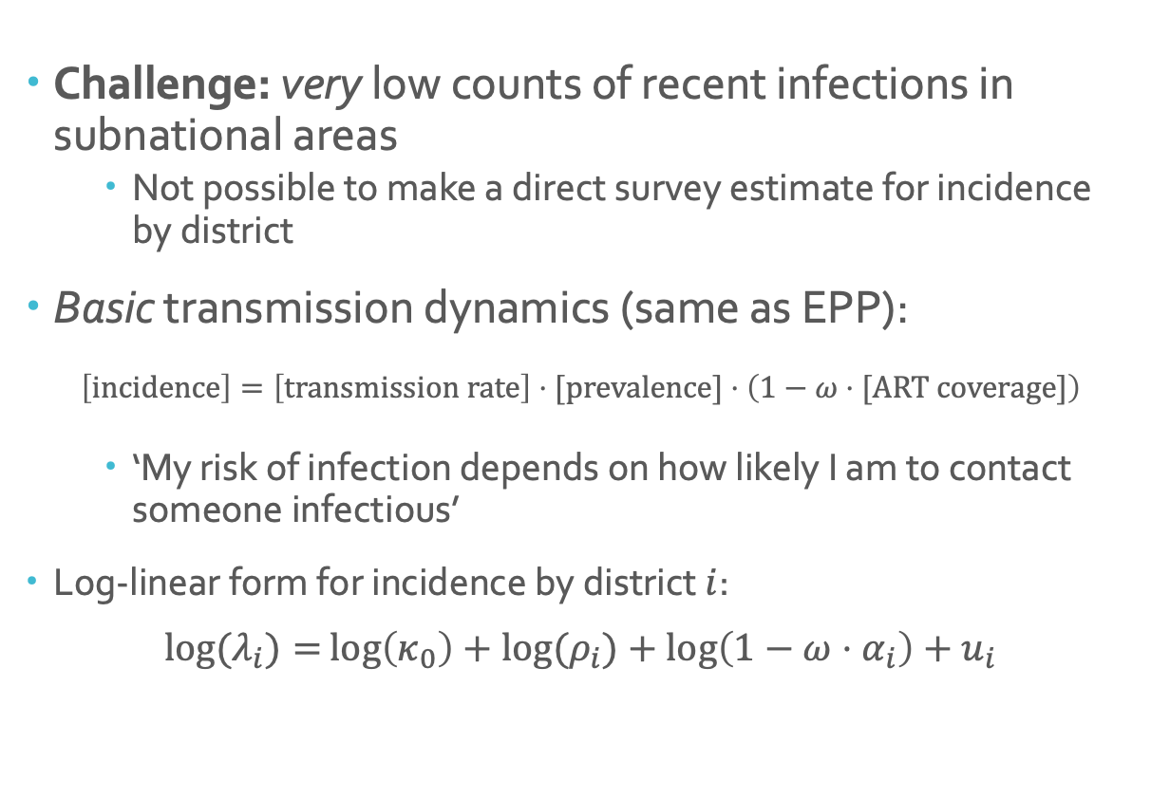
Incidence du VIH au niveau des districts
Problème : nombre d’infections récentes très bas dans les zones sous-nationales
  Il n’est pas possible de faire une estimation directe de l’incidence par district
Dynamique de transmission de base (identique aux EPP) :
$$\left[incidence\right]=\left[transmission rate\right]⋅[prevalence]⋅\left(1−ω⋅[ART coverage]\right)$$
  « Mon risque d’être infecté dépend de la probabilité que je sois en contact avec une personne susceptible de transmettre la maladie. »
Forme d’incidence log-linéaire par district $i$ :
${log(λ}_{i})=$ $log\left(κ_{0}\right)+log(ρ_{i})+log\left(1−ω⋅α_{i}\right)+u_{i}$

Slide 10
Projection à court terme
Projection en une étape pour une extrapolation de l’enquête transversale (par ex., mi-2016) afin d’estimer la situation actuelle (décembre 2022).
Survie de la population séropositive basée sur les estimations nationales de Spectrum
  Tient compte des effets des ART sur la survie
Nouvelles infections par âge et par sexe : taux de transmission à partir du modèle d’incidence et estimations nationales pour la composition sexe/âge
Nouvelles données du programme ART pour la fin 2022 afin de calculer la couverture des ART
Nouvelle projection à court terme (9-12 mois) comme base de référence pour la fixation des politiques et des objectifs futurs

Slide 11
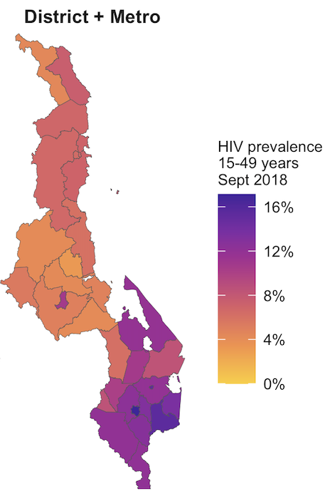
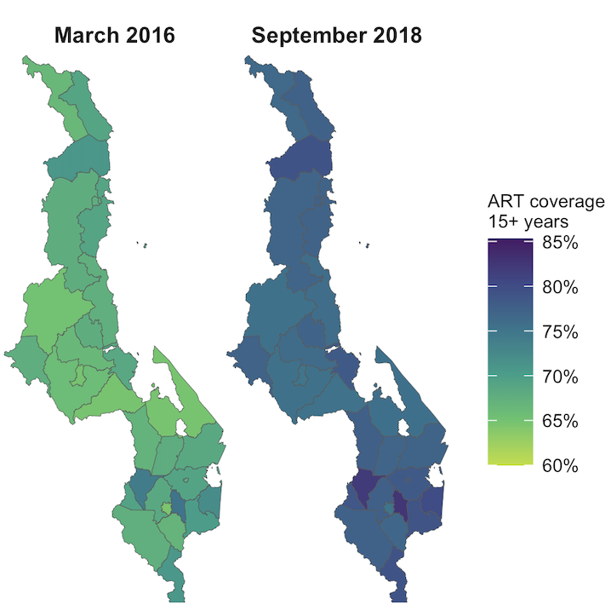
Résultats de Naomi
Eaton et al, J Int AIDS Soc 2021

Slide 12
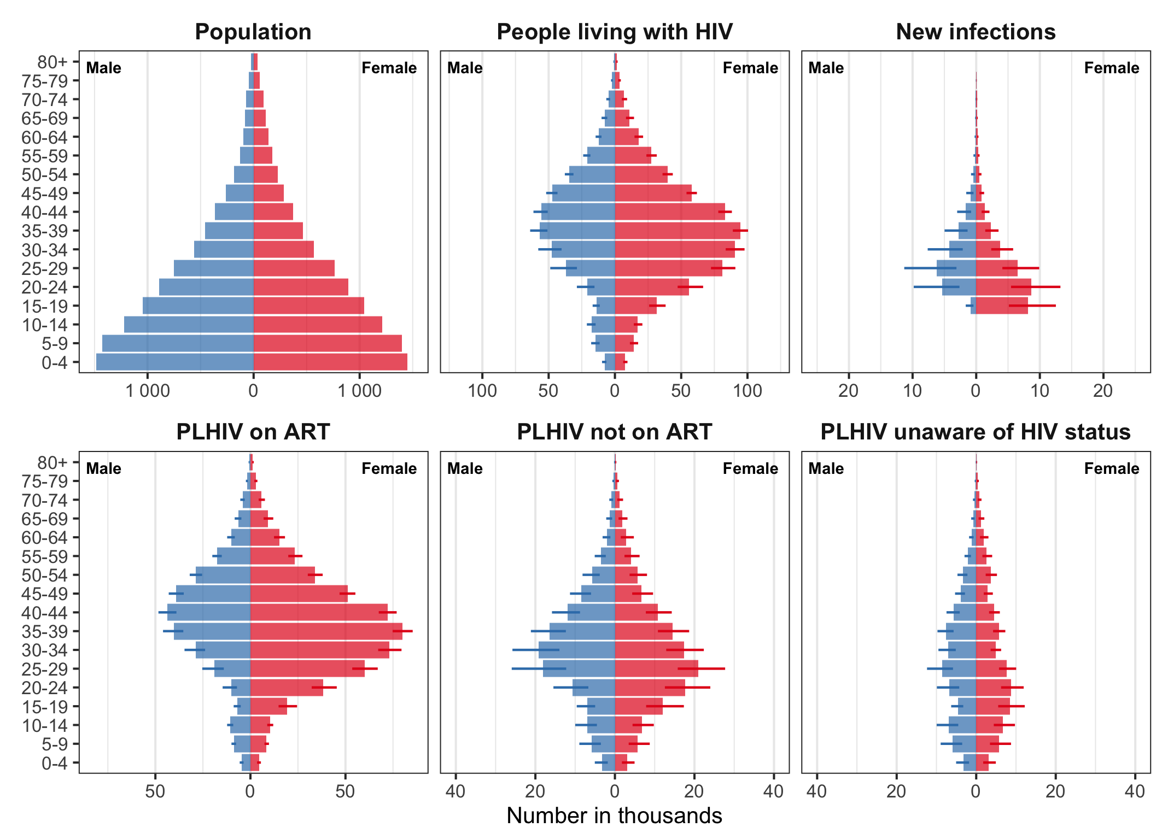
Résultats de Naomi
Eaton et al, J Int AIDS Soc 2021

Slide 13
Résultats de Naomi

Slide 14
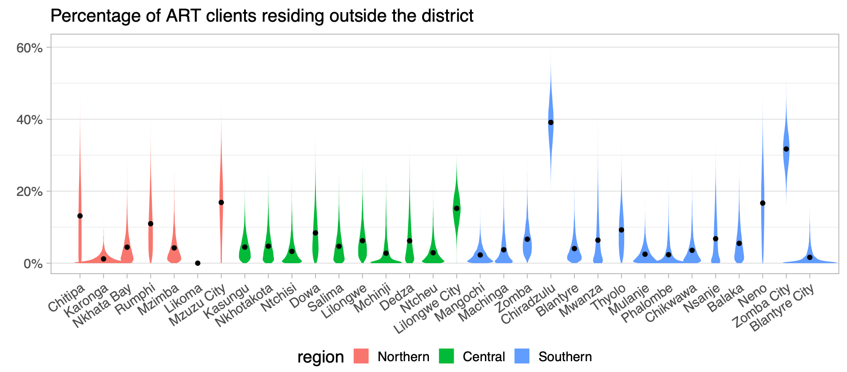
Résultats de Naomi

Slide 15
Mises à jour essentielles pour 2023
Méthodes de modélisation :
Nouveaux résultats ART et PVVIH pour la fixation des objectifs
Spécification du modèle de fréquentation des services ART
Projection de l’incidence
Cohérence des résultats de Naomi et Spectrum T4
Affinement de l’approche de modélisation pour les EVVIH
Interface utilisateur :
Connexion unique (SSO) avec l’ADR
Options de modèle par défaut spécifiques à chaque pays
Graphiques de comparaison
Rapport de comparaison
Rechargement du projet

Slide 16
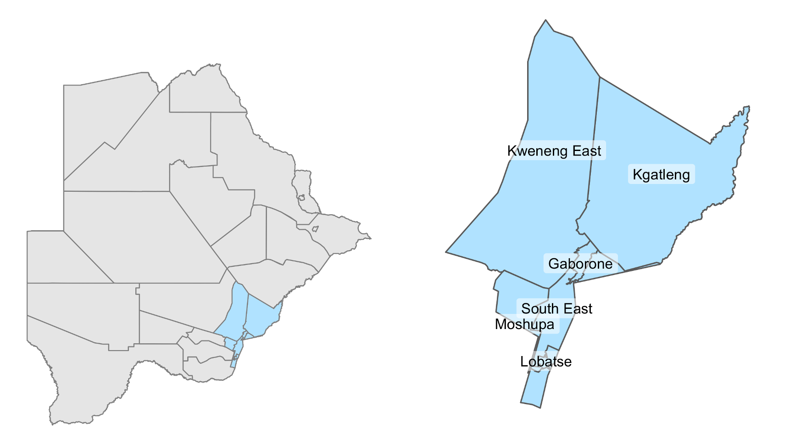
Mises à jour essentielles pour 2023
Méthodes de modélisation :
1. Nouveaux résultats pour la fixation des objectifs
Fréquentation des services ART dans Naomi :
Cette fonctionnalité permet de rechercher des ART dans les districts voisins
  Par exemple, la recherche de traitement dans les zones urbaines
Mécanisme permettant d’équilibrer
les données du programme ART par rapport à
[Population] x [Prévalence] x [Couverture des ART]

Slide 17
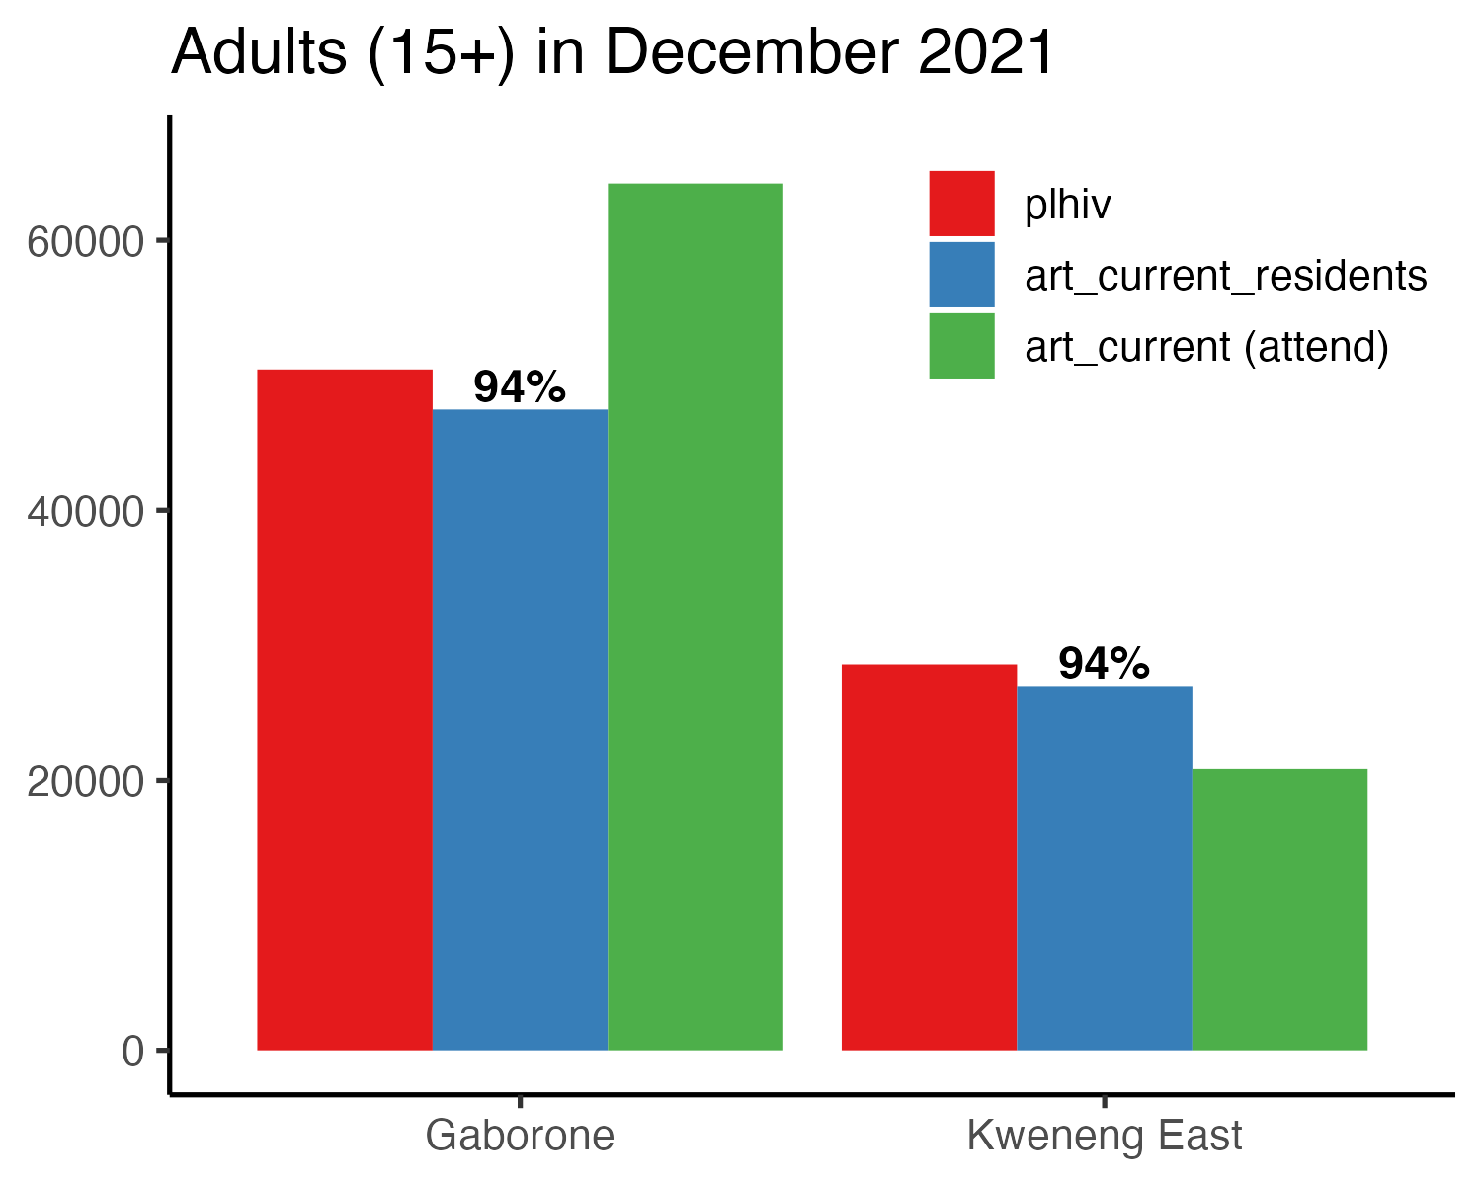
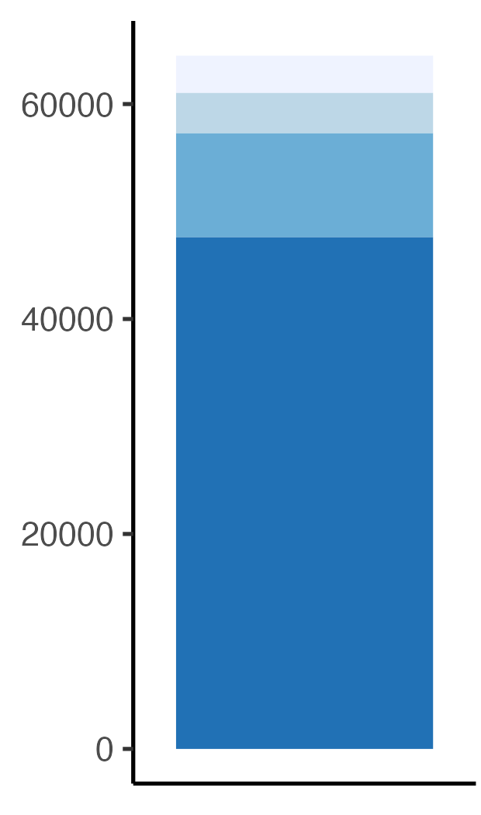
Mises à jour essentielles pour 2023
Méthodes de modélisation :
1. Nouveaux résultats pour la fixation des objectifs
Problème avec la fixation des objectifs : Exemple du Botswana
Adultes recevant des ART à Gaborone : district de résidence
Kgatleng
sud-est
Kweneng est
Gabarone
  plhiv : nombre de PVVIH résidant dans le district ([Population] x [Prévalence du VIH] )
  art_current_resident : nombre de PVVIH résidant dans un district qui sont sous ART
  art_current (attending) : nombre de personnes recevant un ART dans les établissements de santé d’un district

Slide 18
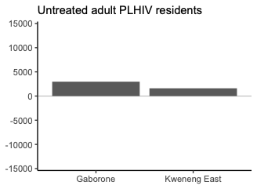
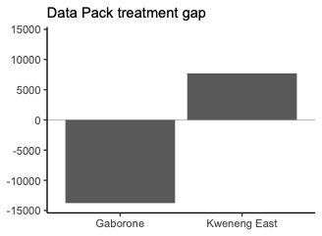
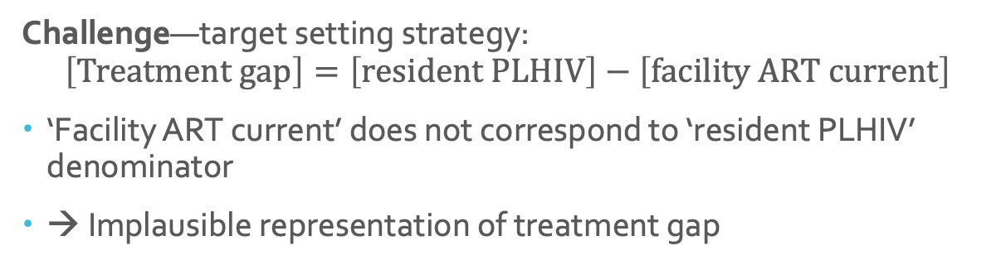
Mises à jour essentielles pour 2023
Méthodes de modélisation :
1. Nouveaux résultats pour la fixation des objectifs
Défi —stratégie de fixation des objectifs :
$$\left[Treatment gap\right]=\left[resident PLHIV\right]−\left[facility ART current\right]$$
le dénominateur « ART en cours dans un établissement » ne correspond pas au dénominateur « PVVIH résidentes »
→ Représentation invraisemblable de l’écart de traitement

Slide 19
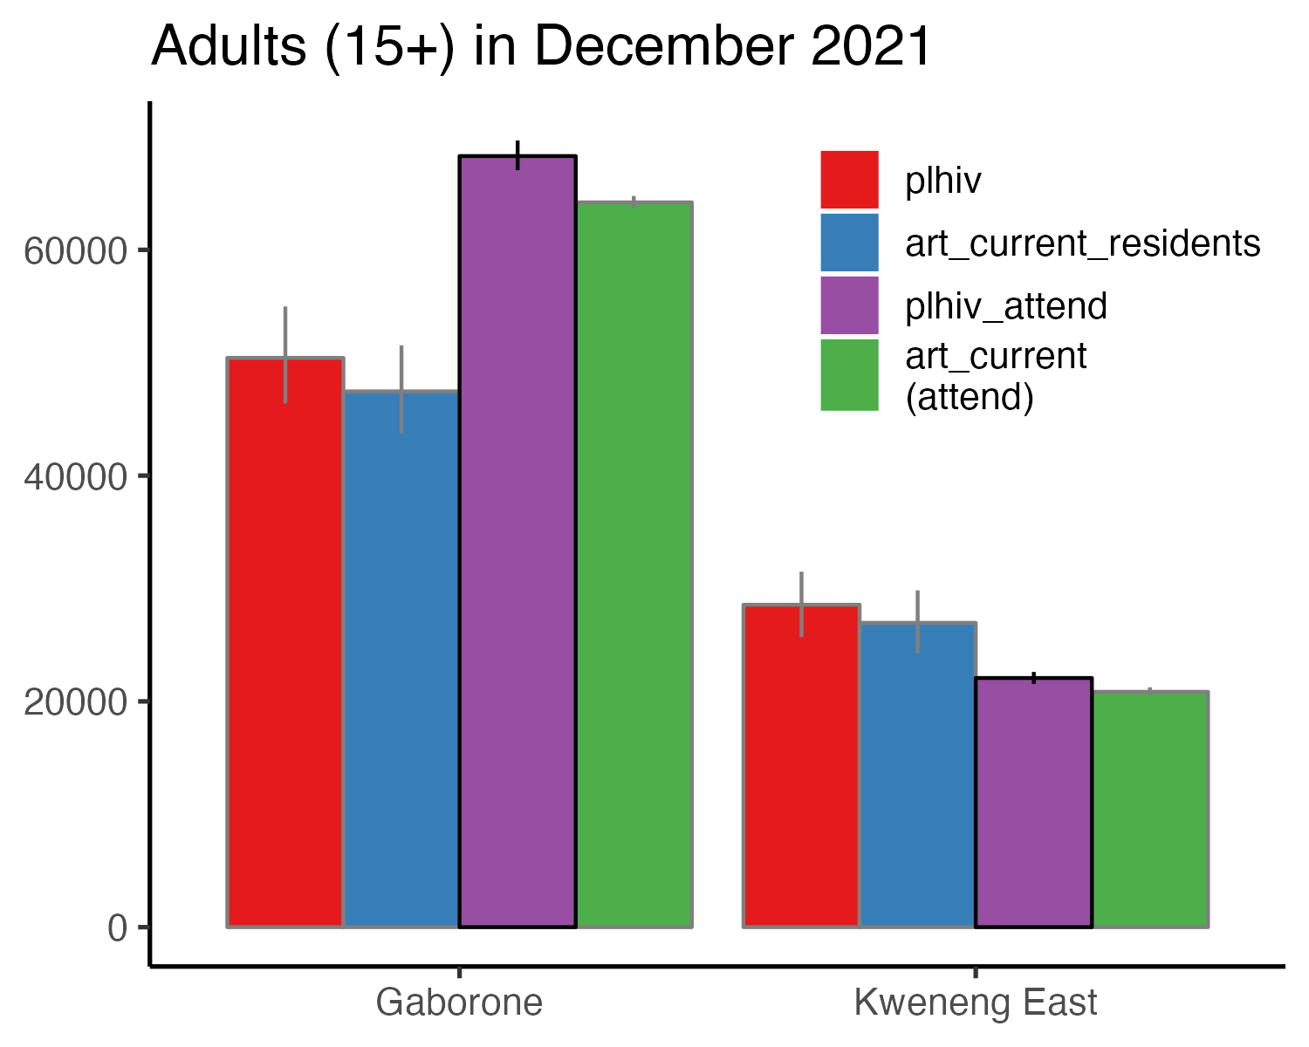
Mises à jour essentielles pour 2023
Méthodes de modélisation :
1. Nouveaux résultats pour la fixation des objectifs
Nouvel indicateur de l’écart de traitement :
plhiv_attend : PVVIH qui chercheraient un traitement dans chaque district → estimation directe de « l’écart de traitement » pour les établissements dans le district

Slide 20
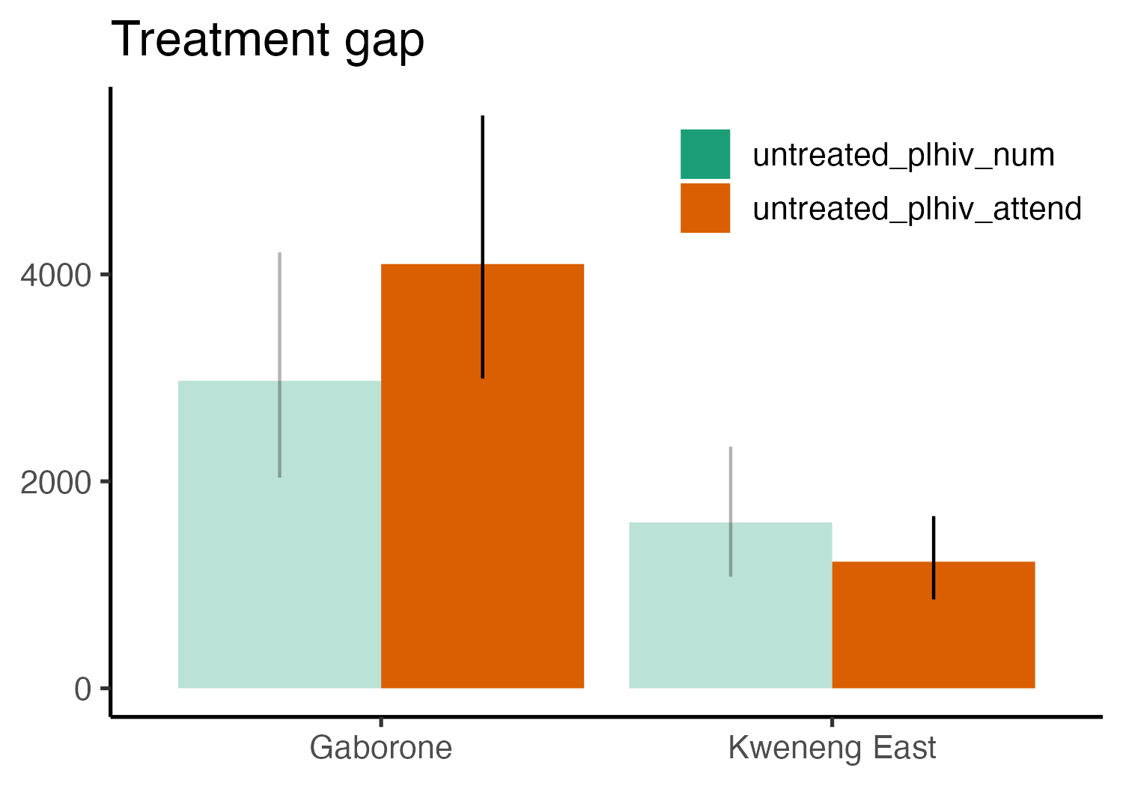
Mises à jour essentielles pour 2023
Méthodes de modélisation :
1. Nouveaux résultats ART et PVVIH
Nouveaux indicateurs :
plhiv_attend : estimation du nombre de PVVIH qui fréquenteraient les établissements de santé d’un district si la couverture des ART était de 100 %.
untreated_plhiv_attend
  PVVIH qui chercheraient un traitement dans chaque district → estimation directe de « l’écart de traitement » pour les établissements dans le district.

Slide 21
Mises à jour essentielles pour 2023
Méthodes de modélisation :
1. Nouveaux résultats ART et PVVIH
Conséquences :
De nouveaux indicateurs de résultats conçus pour une fixation d’objectifs plus cohérente
  untreated_plhiv_attend : cet indicateur est conçu comme un résultat direct pour la fixation des objectifs TX_NET_NEW.
La prévalence du VIH est toujours calculée comme le pourcentage de résidents d’un district qui sont séropositifs : plhiv / population
La couverture des ART conserve sa définition de pourcentage de PVVIH résidentes sous ART :
art_current_resident / plhiv
  art_current_resident != art_current [TX_CURR] en raison de l’estimation de la fréquentation des services ART

Slide 22
Mises à jour essentielles pour 2023
Méthodes de modélisation :
2. Modèle de fréquentation des services ART
  2. Spécification du modèle de probabilité de fréquentation des services ART
  Approche précédente :
  Problèmes historiques d’estimation de la fréquentation des services ART dans les contextes où il existe de grandes différences de population sous ART entre districts voisins
  Nouvelle approche :
  L’effet du paramètre « d’attractivité » du district fréquenté pour les ART est désormais appliqué à la fois aux résidents du district et aux districts voisins
  Implications
  L’ajout d’un « point d’ancrage » réduit le flux net de résidents qui sont réaffectés à des districts voisins dans des endroits « attractifs »
  Convergence du modèle plus cohérente lors de l’ajustement de Naomi avec l’estimation de la fréquentation des services ART

Slide 23
Mises à jour essentielles pour 2023
Méthodes de modélisation :
3. Projection de l’incidence
  3. Ajuster la projection de l’incidence pour tenir compte de l’évolution de la tendance de l’incidence entre la dernière enquête et l’enquête actuelle
  Approche précédente :
  Taux d’incidence supposé constant sur la période T1 à T2
    Raisonnable si un laps de temps assez court s’est écoulé depuis l’enquête
    Moins réaliste si de nombreuses années se sont écoulées → trop grand nombre de PVVIH actuelles après l’étape de projection
  Nouvelle approche :
  Extrapolation du nombre d’infections entre l’enquête et aujourd’hui sur la base du ratio de tendance du nombre d’infections de Spectrum
  Implications
  Légèrement moins de PVVIH actuelles dans les contextes où un laps de temps important s’est écoulé depuis la dernière enquête
  Effet minime sur les résultats globaux s’ils sont calibrés en fonction de Spectrum

Slide 24
Mises à jour essentielles pour 2023
Méthodes de modélisation
4. Couverture des ART cohérente au T4
  4. Couverture des ART Naomi pour le T4 alignée avec les résultats de Spectrum
  Approche précédente :
  Spectrum calculait la couverture des ART selon la formule [Nb sous ART en fin d’année] / [PVVIH en milieu d’année]
  →La couverture des ART en fin d’année indiquée dans les résultats de Naomi est légèrement différente de celle de Spectrum
  Nouvelle approche :
  Spectrum 6.2 : tous les résultats correspondent à la fin de l’année → couverture des ART cohérente pour les résultats Naomi au T4
  Conséquences :
  Si les résultats de Naomi et de Spectrum concernant le nombre de personnes sous ART ou la couverture des ART sont différents, les raisons possibles sont les suivantes :
    Les résultats de Naomi ne sont pas calibrés en fonction de Spectrum
    Un trimestre différent est utilisé pour les résultats de Naomi (par ex. T3)
    Nb de personnes sous ART saisi dans Spectrum > estimation de PVVIH dans Spectrum
      Nécessite une modification dans les estimations de Spectrum

Slide 25
Mises à jour essentielles pour 2023
Méthodes de modélisation :
5. Affinement de l’estimation des EVVIH
  4. Affinement de l’approche de modélisation pour les EVVIH
  Approche précédente :
  Prévalence pédiatrique modélisée par rapport à la prévalence dans le groupe d’âge 15-19 ans dans chaque district
  Nouvelle approche :
  Prévalence pédiatrique modélisée par rapport à la prévalence chez les femmes adultes (15-49 ans)
    Permettre à la prévalence de varier selon le district
  Permettre au ratio de couverture des ART pédiatrique/adulte de varier dans le temps et dans les districts
  Implications
  Garantir la même prévalence pour les enfants de sexe masculin et féminin
  Réduire les distorsions de la prévalence dans la tranche d’âge 15-19 ans provenant des données sur les ART pédiatriques.

Slide 26
Mises à jour essentielles pour 2023
Interface utilisateur
Interface utilisateur Naomi : https://naomi.unaids.org
Connexion unique (SSO) avec l’ADR
Options de modèle par défaut spécifiques à chaque pays
Graphiques de comparaison
Rapport de comparaison
Rechargement du projet

Slide 27
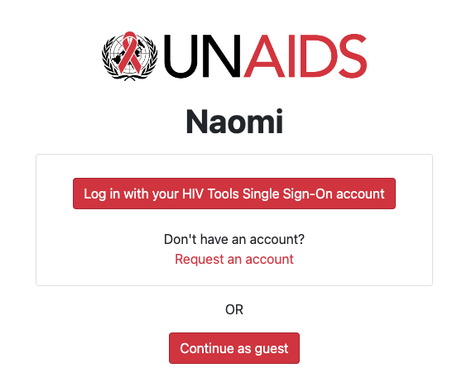
Mises à jour essentielles pour 2023
Interface utilisateur :
1. Connexion unique (SSO)
https://naomi.unaids.org
Si vous avez un compte ADR existant :
Cliquez sur « Se connecter avec AuthO »
Connectez-vous avec le nom d’utilisateur et le mot de passe ADR
  Active :
    l’intégration de l’ADR
    la sauvegarde et le partage de projets et de versions
Pour créer un compte :
  Cliquez sur « S’inscrire »
  Si vous ne pouvez pas vous connecter avec vos données existantes, veuillez contacter naomi-support@imperial.ac.uk

Slide 28
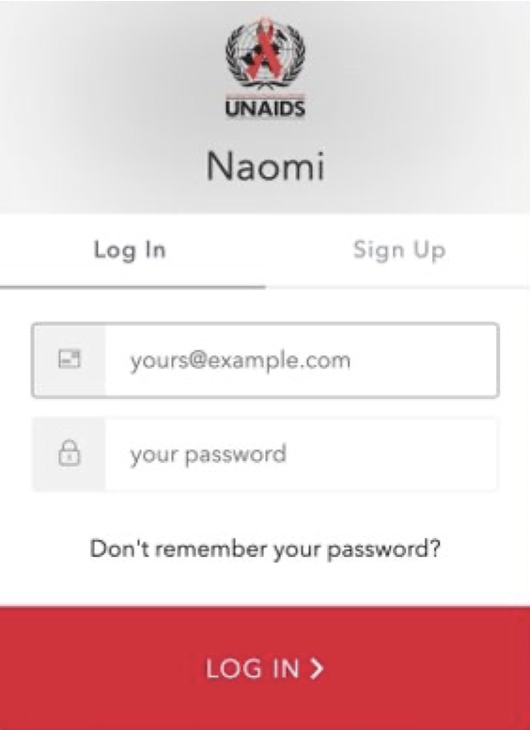
Mises à jour essentielles pour 2023
Interface utilisateur :
1. Connexion unique (SSO)
https://naomi.unaids.org
Si vous avez un compte ADR existant :
Cliquez sur « Se connecter avec AuthO »
Connectez-vous avec le nom d’utilisateur et le mot de passe ADR
  Active :
    l’intégration de l’ADR
    la sauvegarde et le partage de projets et de versions
Pour créer un compte :
  Cliquez sur « S’inscrire »
  Si vous ne pouvez pas vous connecter avec vos données existantes, veuillez contacter naomi-support@imperial.ac.uk

Slide 29
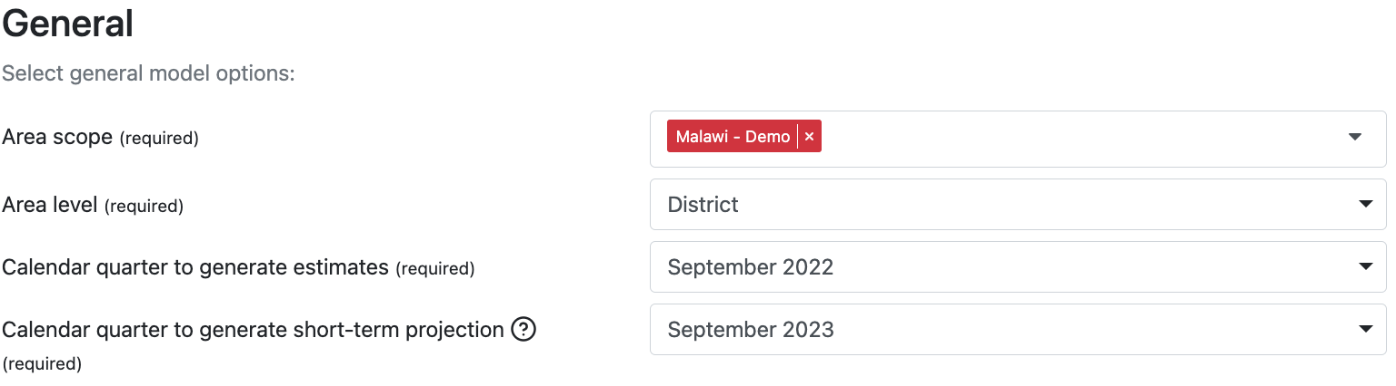
Mises à jour essentielles pour 2023
Interface utilisateur :
2. Options de modèle spécifiques à chaque pays
  2. Options de modèle spécifiques à chaque pays
Les options utilisées pour l’ajustement final de Naomi l’année dernière seront pré-remplies dans l’interface utilisateur pour chaque pays
  Il reste important de vérifier les options
  Les modifications apportées aux options ne seront pas conservées pour un nouveau projet ; il faudra redéfinir les options modifiées
Pour l’atelier : Estimations jusqu’au T3 2022 et projection jusqu’au T3 2023
À mettre à jour dès que les données du T4 seront disponibles

Slide 30
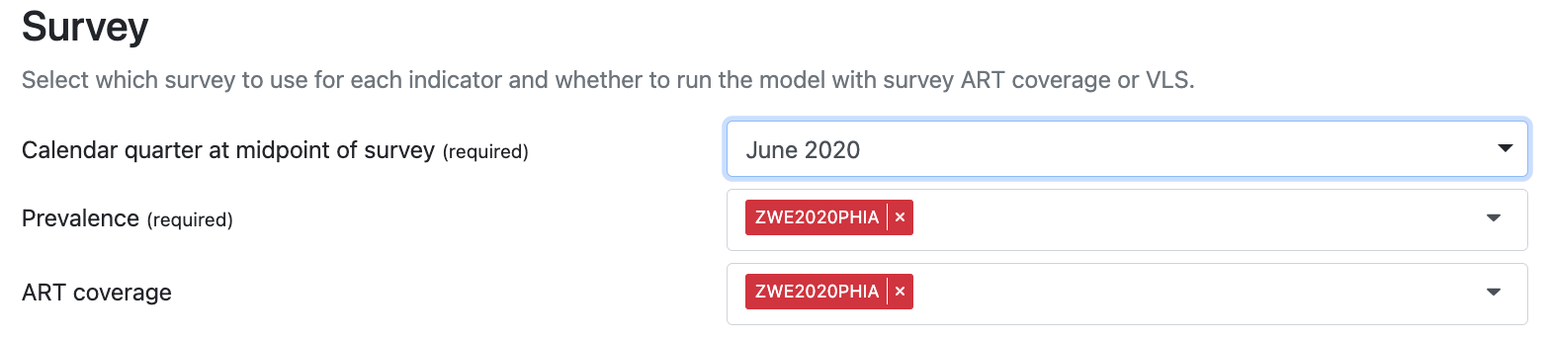
Mises à jour essentielles pour 2023
Interface utilisateur :
2. Options de modèle spécifiques à chaque pays
  2. Options de modèle spécifiques à chaque pays
Les options utilisées pour l’ajustement final de Naomi l’année dernière seront pré-remplies dans l’interface utilisateur pour chaque pays
  Il reste important de vérifier les options
  Les modifications apportées aux options ne seront pas conservées pour un nouveau projet ; il faudra redéfinir les options modifiées
Confirmez que l’enquête la plus récente a été sélectionnée

Slide 31
Mises à jour essentielles pour 2023
Interface utilisateur :
2. Options de modèle spécifiques à chaque pays
  2. Options de modèle spécifiques à chaque pays
Les options utilisées pour l’ajustement final de Naomi l’année dernière seront pré-remplies dans l’interface utilisateur pour chaque pays
  Il reste important de vérifier les options
  Les modifications apportées aux options ne seront pas conservées pour un nouveau projet ; il faudra redéfinir les options modifiées
Confirmez que l’enquête la plus récente a été sélectionnée

Slide 32
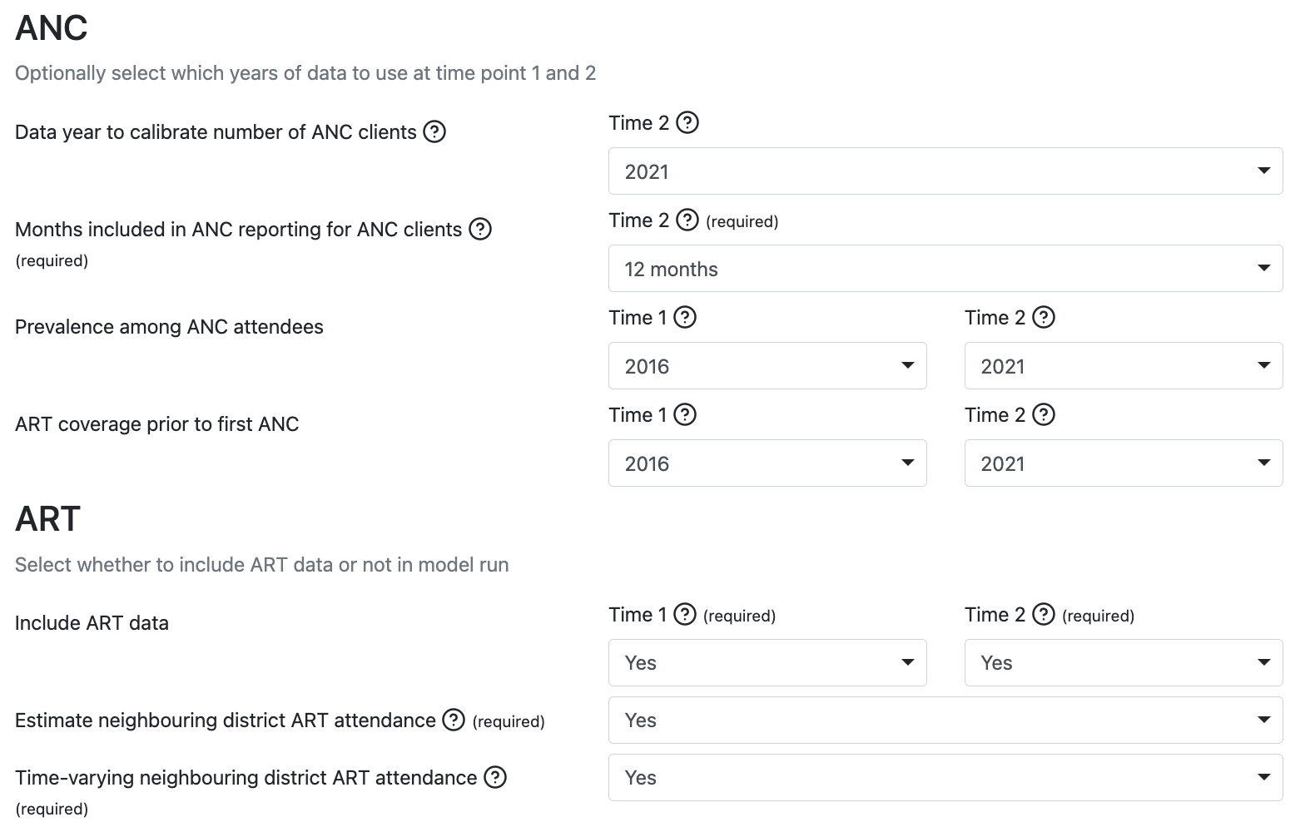
Mises à jour essentielles pour 2023
Interface utilisateur :
2. Options de modèle spécifiques à chaque pays
  2. Options de modèle spécifiques à chaque pays
Confirmez que les données du programme ont été incluses lorsqu’elles étaient disponibles

Slide 33
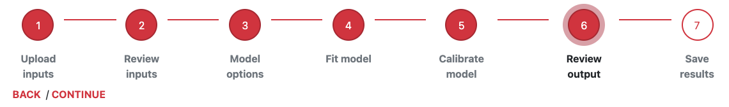
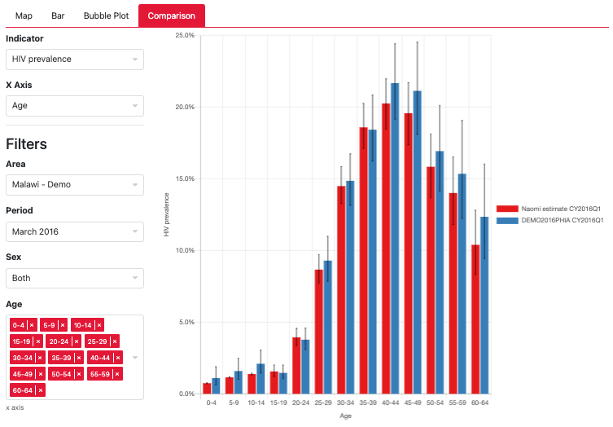
Mises à jour essentielles pour 2023
Interface utilisateur :
3.Graphiques de comparaison
Nouvelle fonctionnalité :
Graphiques de comparaison entre les estimations du modèle Naomi et les entrées de données
Seules les données présentes dans les entrées et les résultats du modèle sont affichées

Slide 34
Mises à jour essentielles pour 2023
Interface utilisateur :
3.Graphiques de comparaison
Prévalence du VIH : compare les estimations de l’enquête auprès des ménages et les estimations du modèle
Disponibilité :
  stratifications par âge et par sexe sur cinq ans (sauf si une enquête agrégée est utilisée)
  Année de réalisation de l’enquête

Slide 35
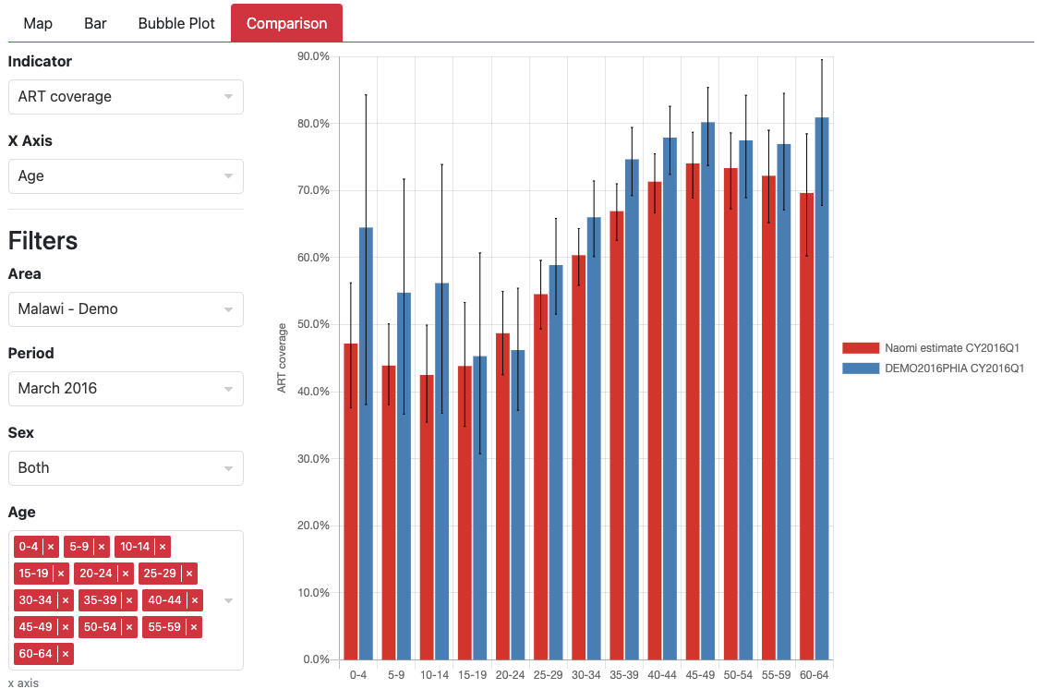
Mises à jour essentielles pour 2023
Interface utilisateur :
3.Graphiques de comparaison
Couverture des ART : compare les estimations de l’enquête auprès des ménages et les estimations du modèle
Si l’enquête incluait la couverture des ART. Disponibilité :
  stratifications par âge et par sexe sur cinq ans (sauf si une enquête agrégée est utilisée)
  Année de réalisation de l’enquête

Slide 36
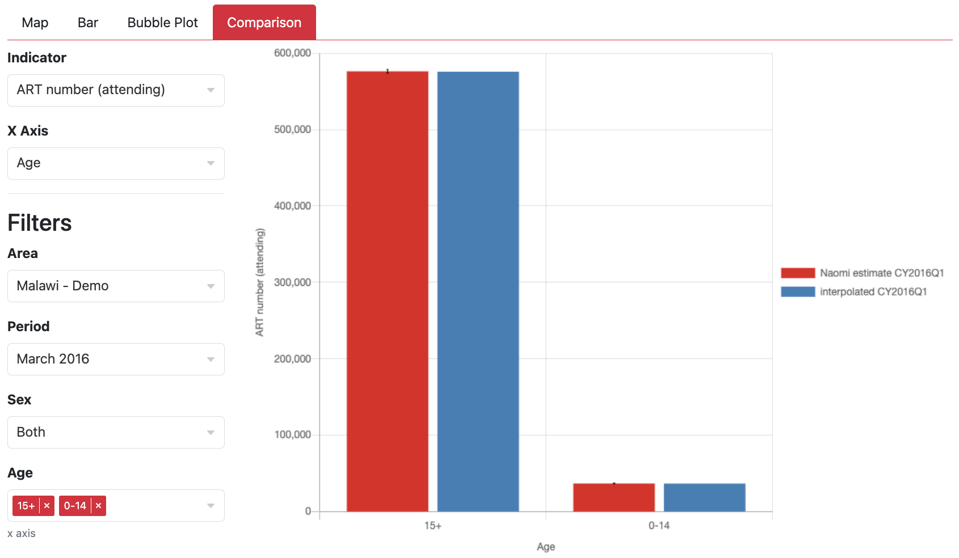
Mises à jour essentielles pour 2023
Interface utilisateur :
3.Graphiques
de comparaison
ART en cours : compare les données du programme et les estimations du modèle
  Si les données ART sont collectées à un trimestre calendaire qui ne correspond pas aux projections du modèle, ce graphique affichera les données ART interpolées alignées sur les périodes du modèle
  Disponible pour les périodes et stratifications par âge et par sexe présentes dans les données du programme

Slide 37
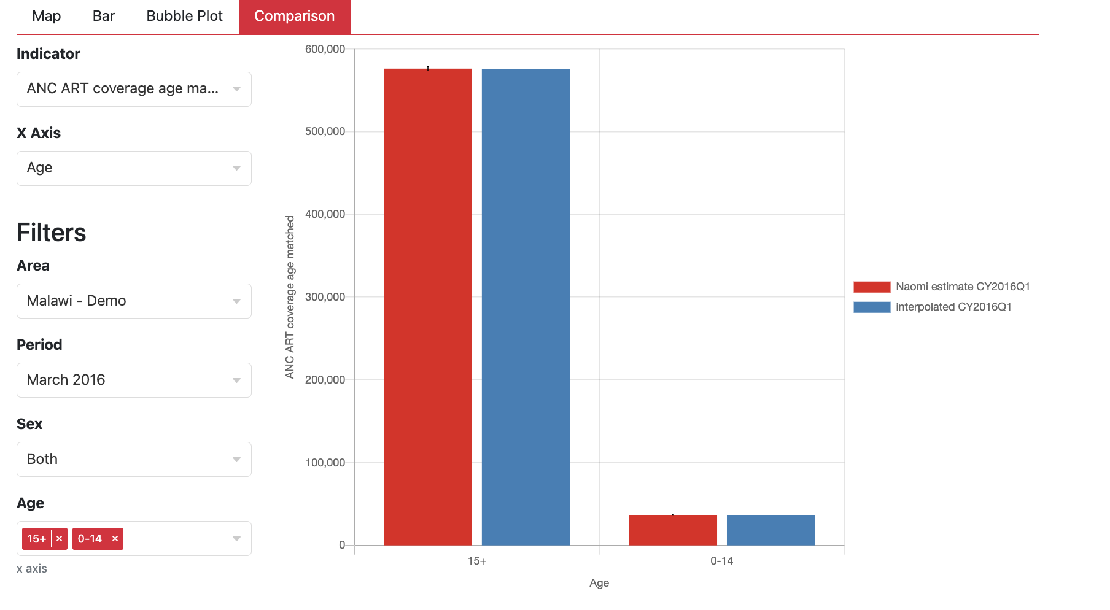
Mises à jour essentielles pour 2023
Interface utilisateur :
3. Graphiques de comparaison
Couverture des ART CPN + prévalence du VIH CPN appariée selon l’âge : compare les données du programme CPN aux estimations Naomi de la population générale appariée selon l’âge
  Disponible pour les périodes et stratifications par âge et par sexe présentes dans les données du programme

Slide 38
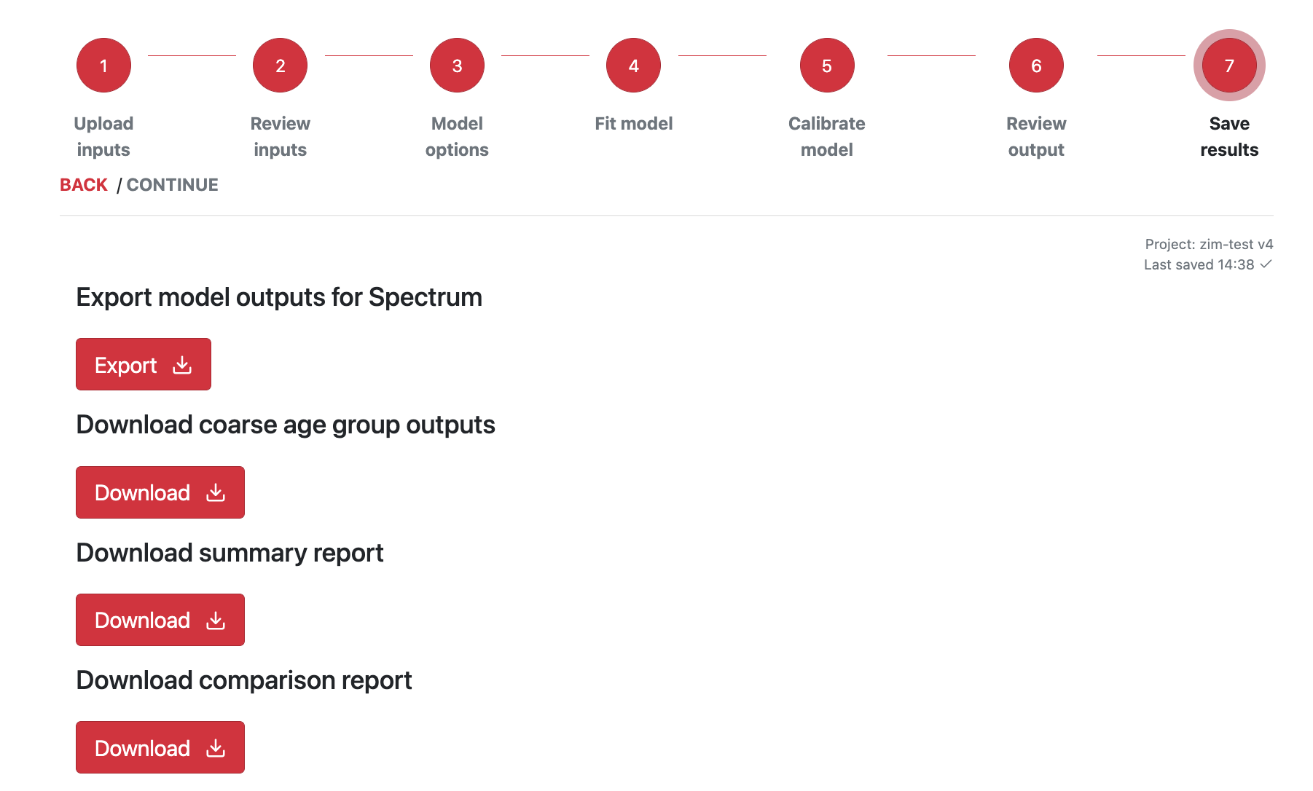
Mises à jour essentielles pour 2023
Interface utilisateur :
4. Rapport de comparaison
Nouveau rapport téléchargeable sur la page des résultats du modèle
  Comparaison des entrées de données du modèle Naomi (enquête auprès des ménages, données du programme ART et CPN) avec les estimations du modèle

Slide 39
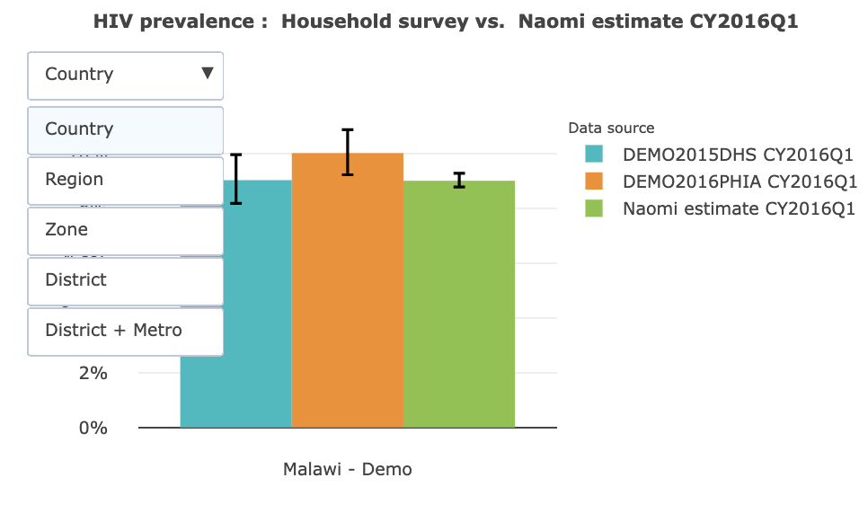
Mises à jour essentielles pour 2023
Interface utilisateur :
4. Rapport de comparaison
Graphiques interactifs - possibilité de filtrer selon différents niveaux d’administration
Comparaison des estimations des enquêtes sur les ménages avec les estimations du modèle appariées

Slide 40
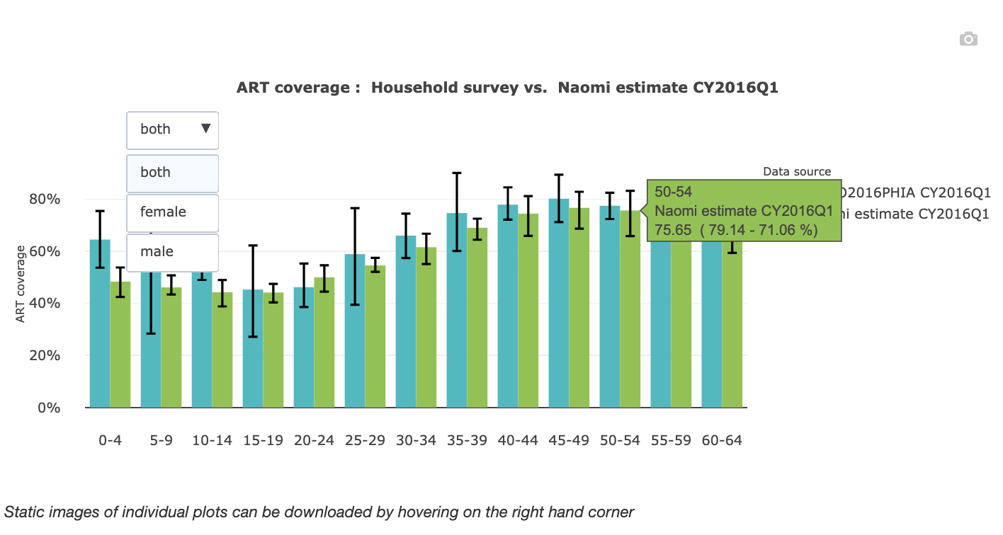
Mises à jour essentielles pour 2023
Interface utilisateur :
4. Rapport de comparaison
Graphiques interactifs - possibilité de filtrer selon différents niveaux d’administration
Comparaison des estimations des enquêtes sur les ménages avec les estimations du modèle appariées

Slide 41
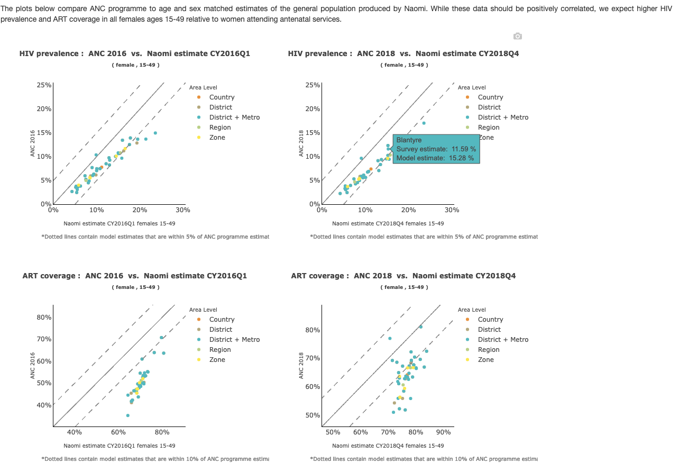
Mises à jour essentielles pour 2023
Interface utilisateur :
4. Rapport de comparaison

Slide 42
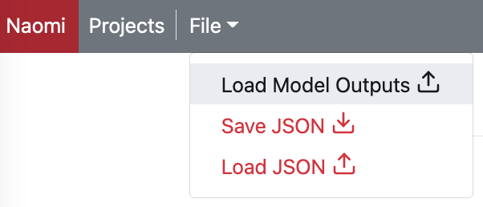
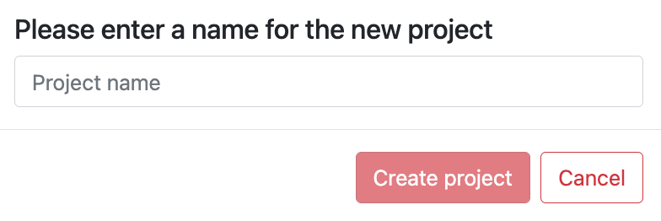
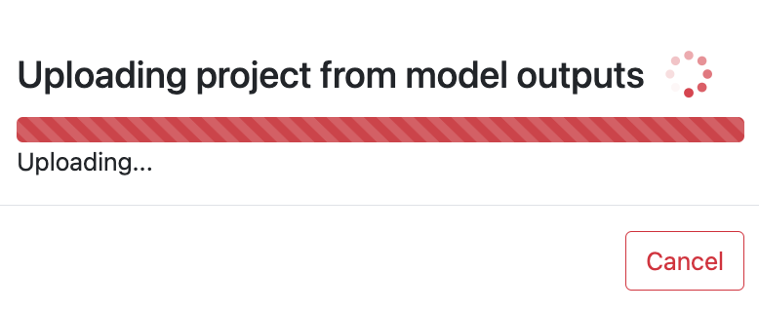
Mises à jour essentielles pour 2023
Interface utilisateur :
5. Rechargement du projet
  6. Recharger le projet Naomi à partir du fichier de résultat existant
Sélectionnez « Charger les résultats du modèle »
  Téléchargez le dossier zip de résultats de Naomi à partir du disque local
Créez un nouveau nom de projet
Le projet sera rechargé avec l’ajustement du modèle, les résultats du modèle et les notes du zip de résultats

Slide 43
Mises à jour essentielles pour 2023
Interface utilisateur :
5. Rechargement du projet
  5. Rechargement du projet
Sélectionnez « Charger les résultats du modèle »
  Téléchargez le dossier zip de résultats de Naomi à partir du disque local
Créez un nouveau nom de projet
Le projet sera rechargé avec l’ajustement du modèle, les résultats du modèle et les notes du zip de résultats

Slide 44
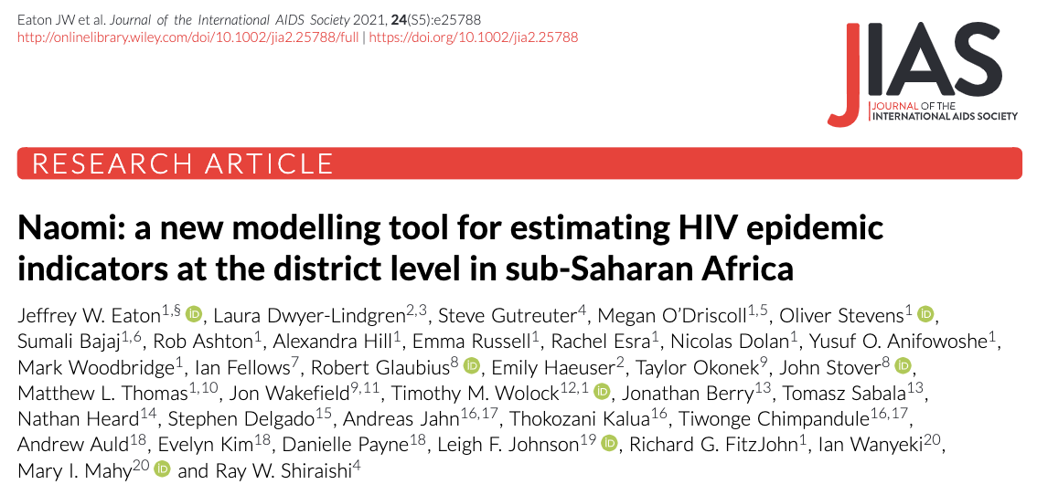
Informations complémentaires
Pour l’utilisation du modèle : consultez la présentation « Naomi : les étapes de base »
Pour les méthodes de modélisation : Eaton et al. Naomi: a new modelling tool for estimating HIV epidemic indicators at the district level in sub-Saharan Africa. J Int AIDS Soc 2021; 24:e25788. https://doi.org/10.1002/jia2.25788

